Slide 1
Серебряный век как культурно-историческая эпоха. Сосуществование различных идеологических и эстетических концепций

Slide 2





Slide 3
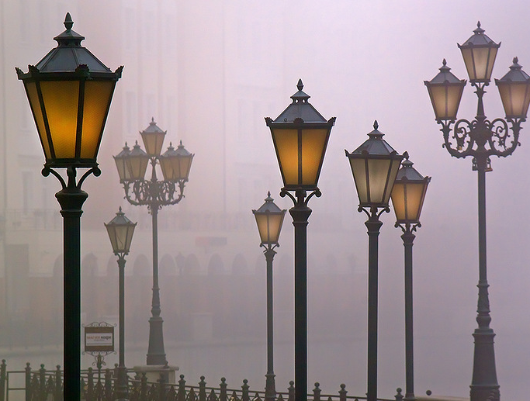

Я в этот мир пришёл, чтоб видеть солнце
И синий кругозор.
Я в этот мир пришёл, чтоб видеть солнце
И выси гор.
Я в этот мир пришёл, чтоб видеть море
И пышный цвет долин.
Я заключил миры в едином взоре,
Я властелин.
Я победил холодное забвенье,
Создав мечту мою.
Я каждый миг исполнен откровенья,
Всегда пою.
Мою мечту страданья победили,
Но я любим за то.
Кто ровен мне в моей певучей силе?
Никто, никто.
Я в этот мир пришёл, чтоб видеть солнце,
А если день погас,
Я буду петь, я буду петь о солнце
В предсмертный час!

Slide 4



Модернизм-направление конца XIX — начала XX века, характеризующееся разрывом с предшествующим историческим опытом художественного творчества, стремлением утвердить новые, нетрадиционные начала в искусстве, непрерывным обновлением художественных форм
Акмеизм — модернистское течение в русской поэзии 1910-х гг.
Футуризм — одно из основных авангардистских течений в европейском искусстве начала XX в.
Символизм— европейское литературно-художественное направление в искусстве 1870-1910 гг., этика и образ жизни этого времени.

Slide 5

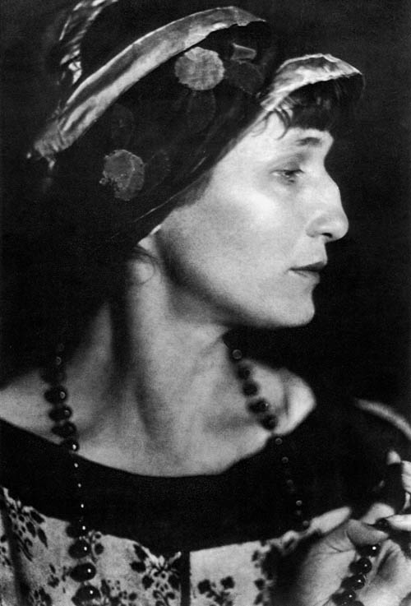
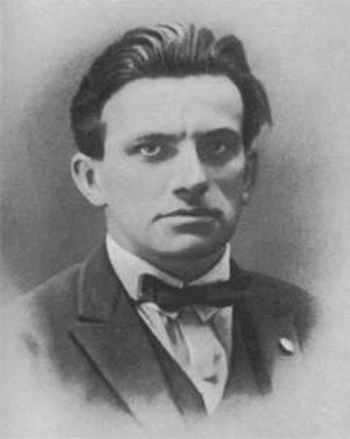
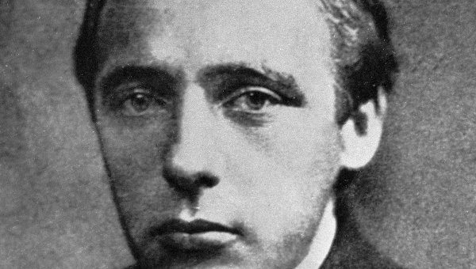
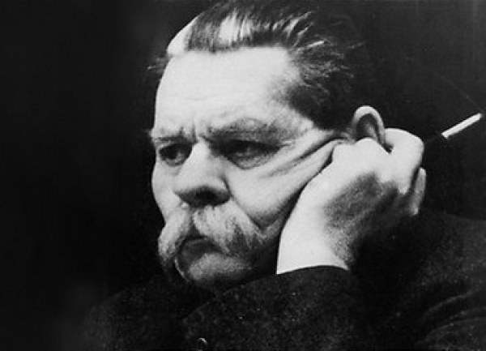
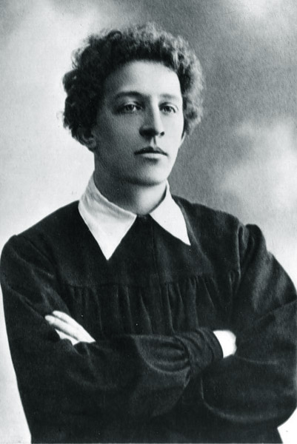
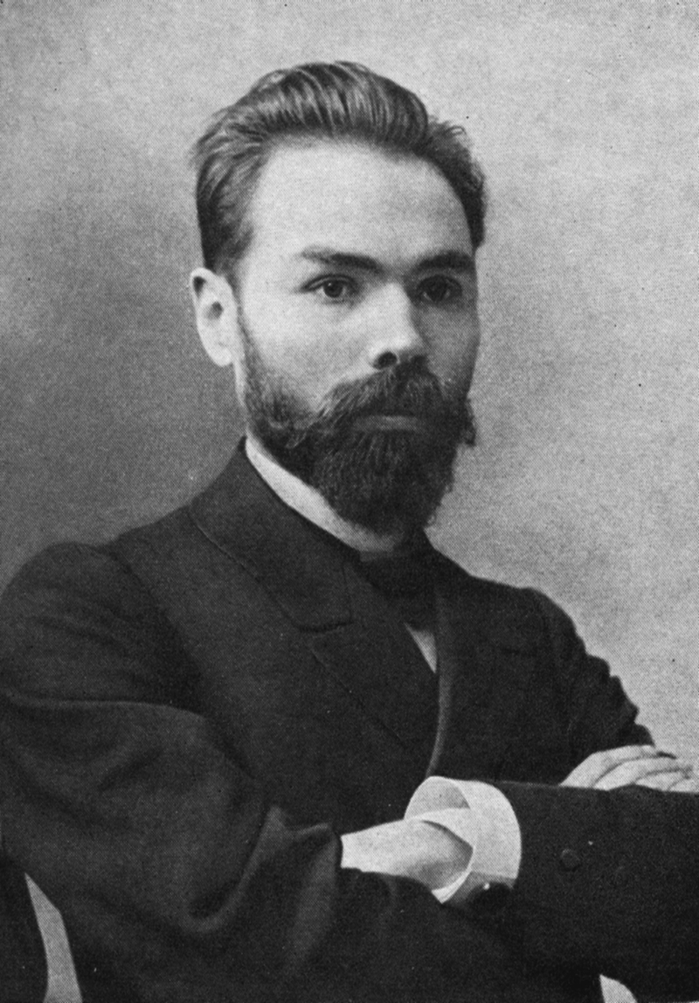
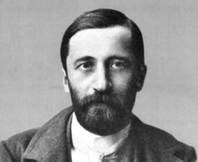
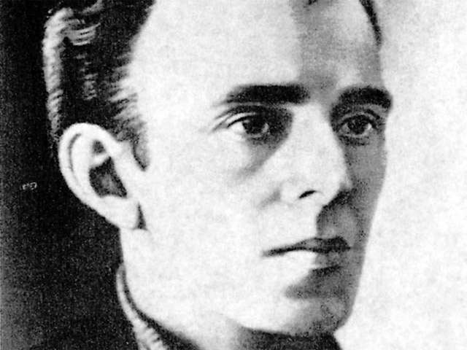

Slide 6
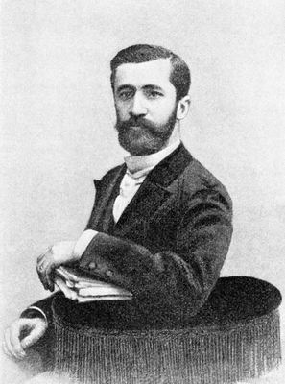
Символизм — первое и самое крупное из модернистских течений
Начало теоретическому самоопределению русского символизма было положено Д. С. Мережковским, по чьему мнению новому писательскому поколению предстояла «огромная переходная и подготовительная работа».

Slide 7
Старшие символисты

Slide 8
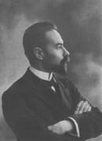
Д.Мережковский
В.Брюсов

Slide 9
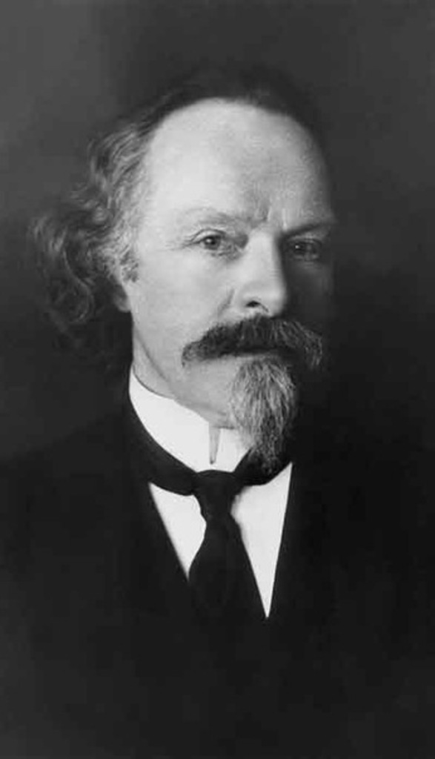
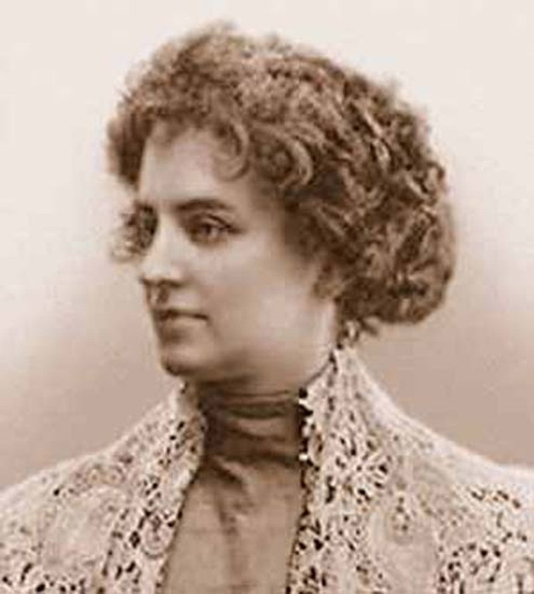
К.Бальмонт
З.Гиппиус

Slide 10
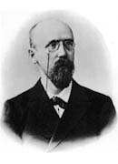
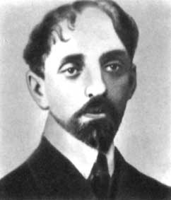
Ф.Сологуб
М.Кузмин.

Slide 11

Символизм пытался создать новую философию культуры, стремился, пройдя мучительный период переоценки ценностей, выработать новое универсальное мировоззрение. Преодолев крайности индивидуализма и субъективизма, символисты на заре нового века по-новому поставили вопрос об общественной роли художника, начали движение к созданию таких форм искусства, переживание которых могло бы вновь объединить людей. При внешних проявлениях элитарности и формализма символизм сумел на практике наполнить работу с художественной формой новой содержательностью и, главное, сделать искусство более личностным, персоналистичным.

Slide 12
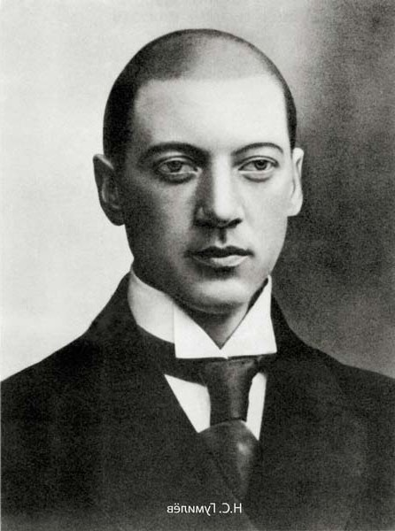
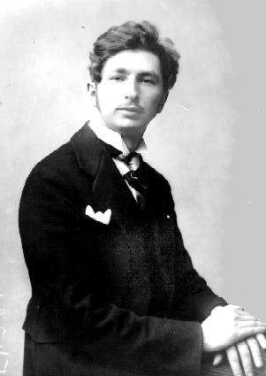
Акмеи́зм— литературное течение, противостоящее символизму и возникшее в начале XX века в России. Акмеисты провозглашали материальность, предметность тематики и образов, точность слова.
Н. С. Гумилёв
С.М. Городецкий
А. Ахматова

Slide 13
Освобождение поэзии от символистских призывов к идеальному, возвращение ей ясности, вещности, «радостного любования бытием»;
Стремление придать слову определенное, точное значение, основывать произведения на конкретной образности, требование «прекрасной ясности»(«кларизма»);
Обращение к человеку, к «подлинности» его чувств;
Поэтизацию мира первозданных эмоций, первобытно-биологического природного начала, доисторической жизни Земли и человека.

Slide 14
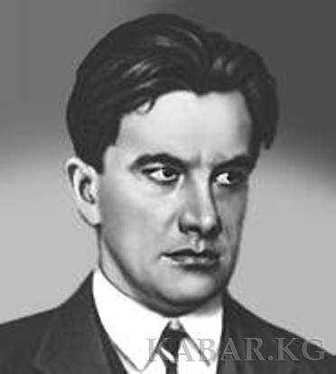
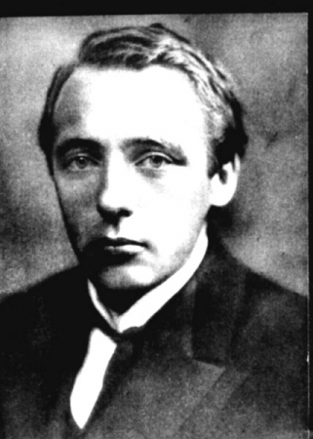
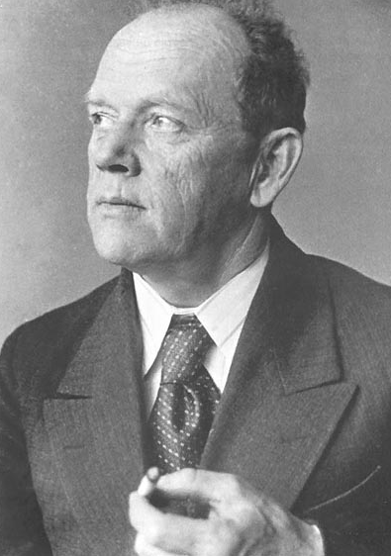
Футуризм, как и символизм, был интернациональным литературным явлением (лат. {иШгитп — будущее) — общее название художественных авангардистских движений 1910-х — начала 1920-х гг., прежде всего в Италии и России.
В. В. Маяковский
В. В. Хлебников
В. В. Каменский

Slide 15
Культ техники, индустриальных городов;
Отрицание гармонии как принципа искусства;
Словесные деформации, напряженный интерес к «самовитому слову», к неологизму, к игровому началу;
Абсолютизация динамики и силы, творческого произвола художника;
Пафос эпатажа.

Slide 16
Общие черты поэтов Серебряного века
• Все эти поэты — современники, которых объединяет время, сама эпоха.
• Всем им свойственно ощущение внутреннего хаоса и смятения, душевной дисгармонии.
• Все они трепетно относятся к слову, образу, ритму; они новаторы структуры поэтического произведения.
• Их сближает беззаветное поклонение искусству, преданное служение ему…

Slide 17
